Slide 1
Circle of Code

Slide 2
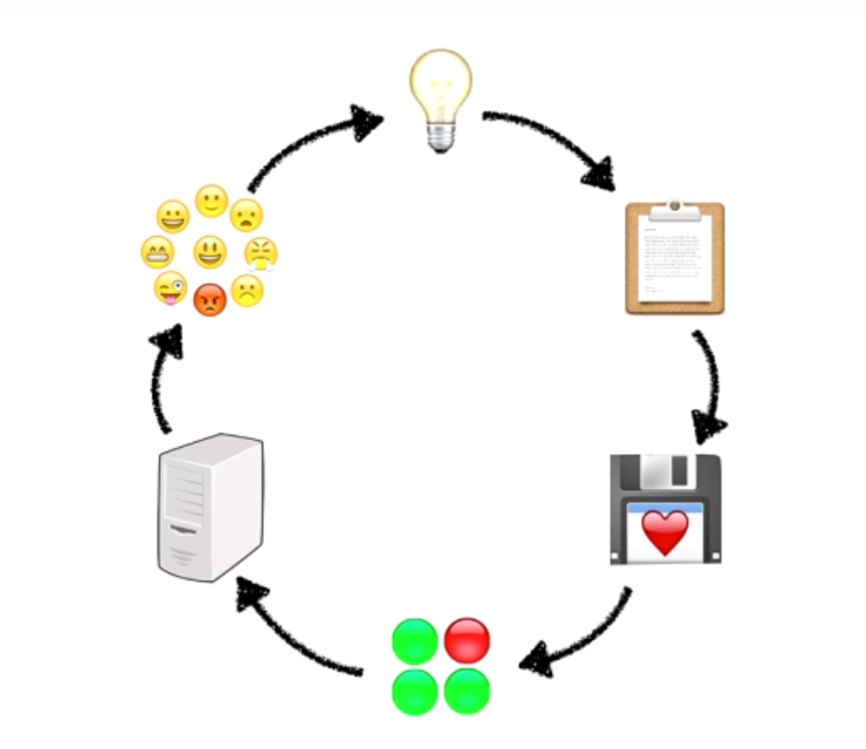
Circle of Code
アイディア
フィードバック
プラン
デプロイ
コード
パイプライン

Slide 3
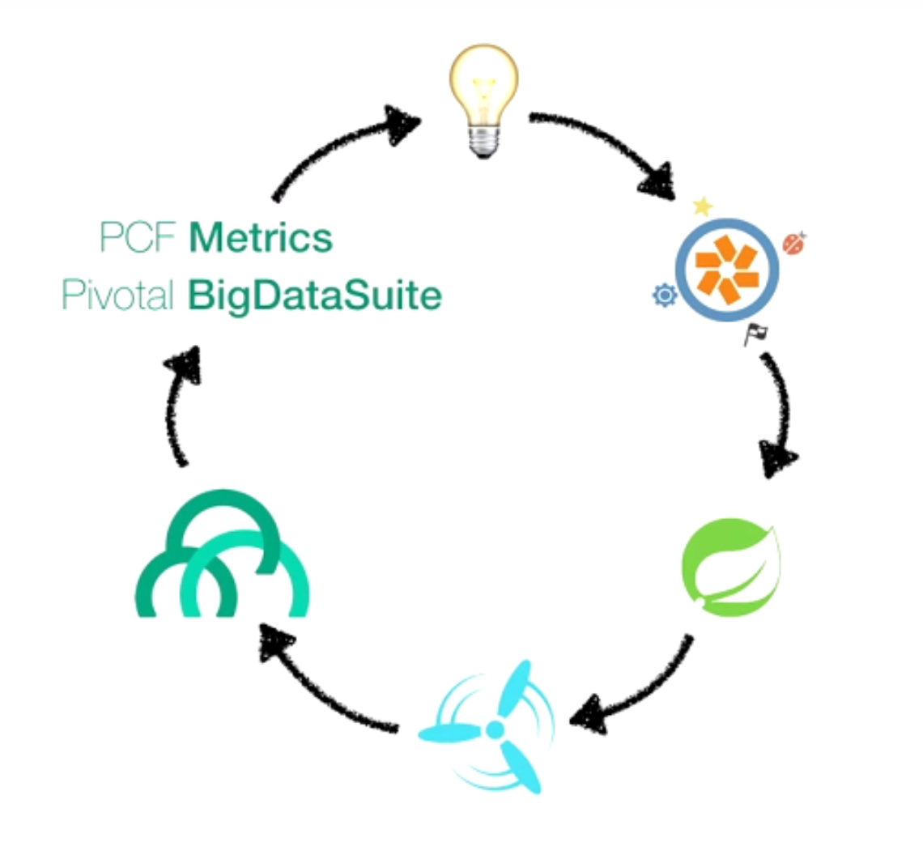
Circle of Code with Pivotal
PCF Data Service
Pivotal Big Data Suite
Pivotal Tracker
Pivotal Cloud Foundry
Spring Framework
Concourse

Slide 4
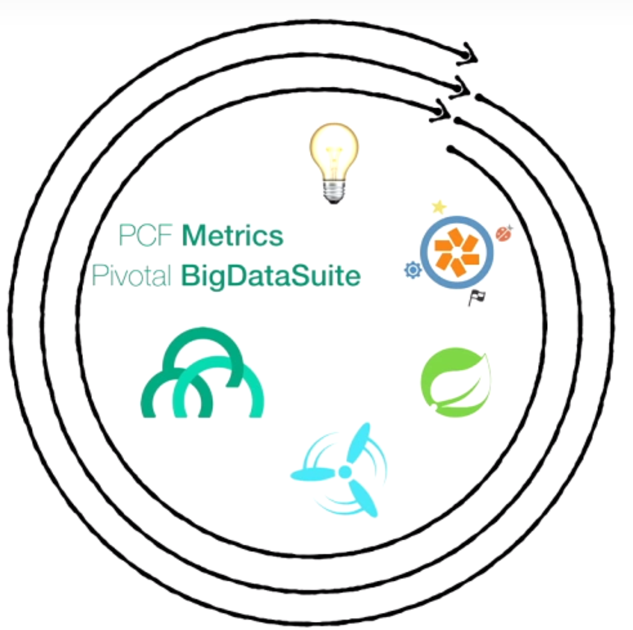

製品とベストプラクティスの融合
製品群
アジャイルプロジェクト管理:
Pivotal Tracker
言語フレームワーク:
Spring Framework
パイプライン管理:
Concourse
アプリケーションプラットフォーム:
Pivotal Cloud Foundry
プラクティス
Pivotal Labs
Notes:
やり方を取得し、文化に変える
どのように実践するか。

Slide 5
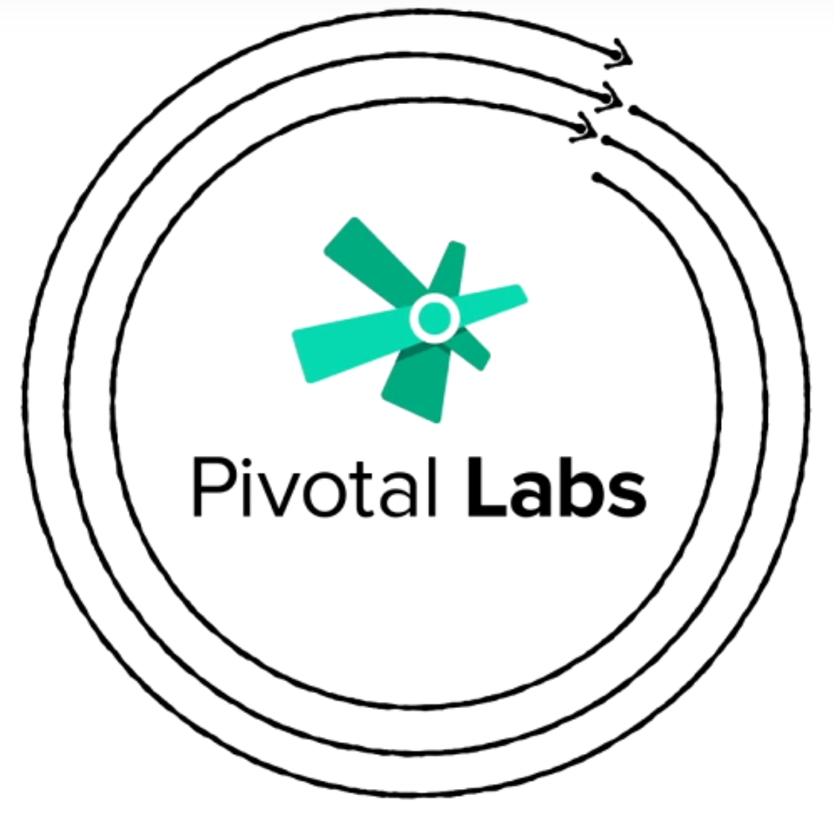
ベストプラクティス
Pivotal Labs:
迅速な反復(イテレーション)を実現する、開発プロセスを 提供します

Slide 6
Service Broker
予め定義されたAPIを実装したサービス
Cloud Controllerをクライアントとして、必要なAPI( Service Broker API) を実装することでCloud Foundryと連携する
サービスカタログとサービスプランを提示

Slide 7
Service Broker API
以下のCloud Controllerからのリクエストに対応するAPI
カタログの確認 (Fetch Catalog)
サービスの作成 (Provisionin)
サービスの割り当て (create binding)
サービスの割り当て解除 (delete binding)
サービスの削除 (De-Provision)

Slide 8
Cloud Controller
REST APIのエンドポイントを提供
cf target <endpoint> <- これ
内部でデータベースを管理(CCDB)
org, space, service, user role等を定義

Slide 9
BOSH 2.0
リアルタイムでのダイナミックプロビジョニング
100台規模のVMに渡ってのデプロイ
ライフサイクル管理機能の向上
監視機能の向上
障害復旧機能の向上
ダウンタイムなしでのアップデート

Slide 10
オンデマンドサービスブローカー(ODB)
データベースクラスタなどをオンデマンドに作成
従来、予め作成されている必要があったクラスタがオンデマンドに作成可能
BOSH 2.0により、特にレガシーなデータサービスにおける柔軟性が向上
Pivotal Cloud FoundryにおいてはTileとして提供
https://bosh.io/docs/links.html

Slide 11
ハンズオン
PWS ( or PCF Dev)にログイン
PWS: https://run.pivotal.io
PCF Dev: https://api.local.pcfdev.io
Marketplaceをクリック

Slide 12
ルートサービス

